Slide 1
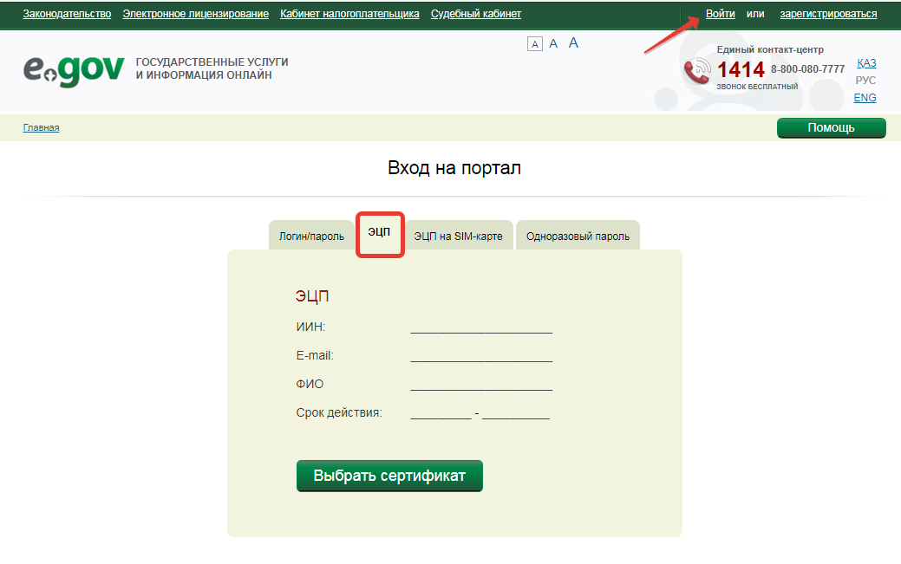
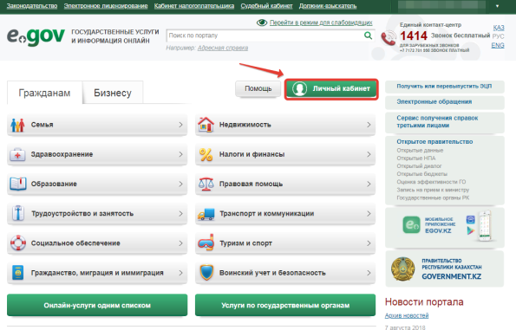
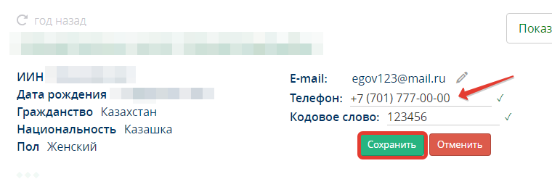
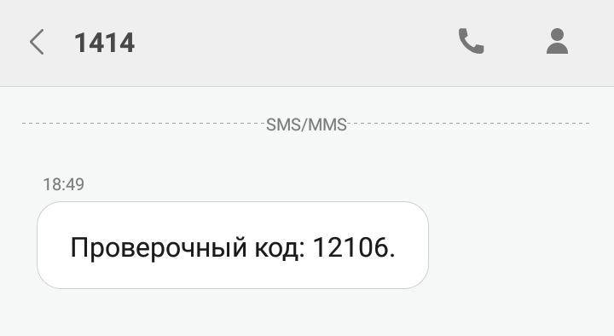
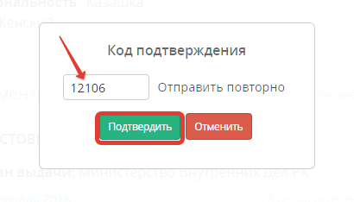
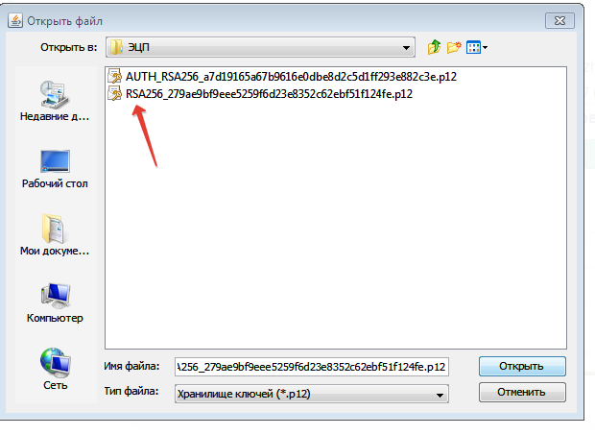
Регистрация в базе мобильных граждан на портале
«электронного правительства»
1) Произвести вход на портале egov.kz с помощью ЭЦП
2) На главной странице найти ссылку на Личный кабинет
3) Укажите номер телефона и кодовое слово, затем нажмите Сохранить
4) На ваш мобильный номер автоматический поступит Проверочный код от номера 1414 (при положительном балансе)
5) Наберите проверочный код и нажмите Подтвердить
6) Подтвердите свои действия с помощью ЭЦП, выберите сертификат для подписи с расширением RSA………

Slide 2
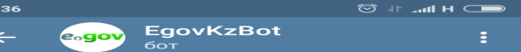
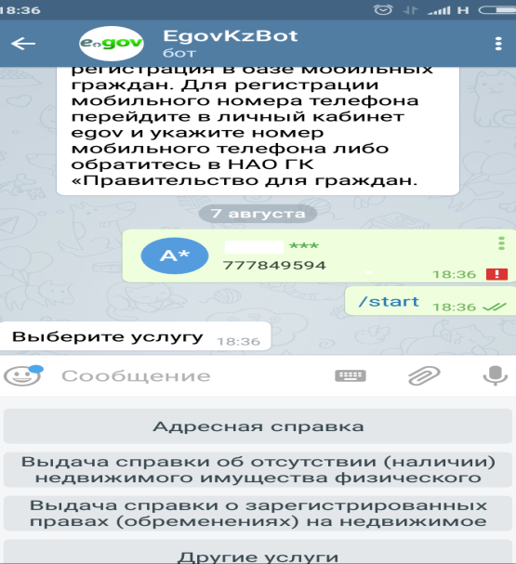
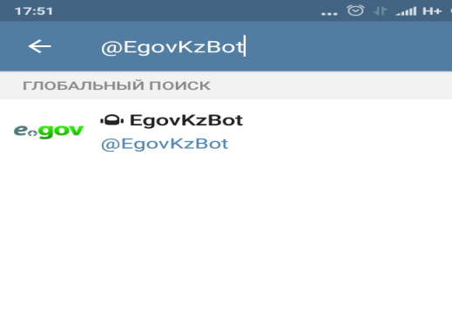
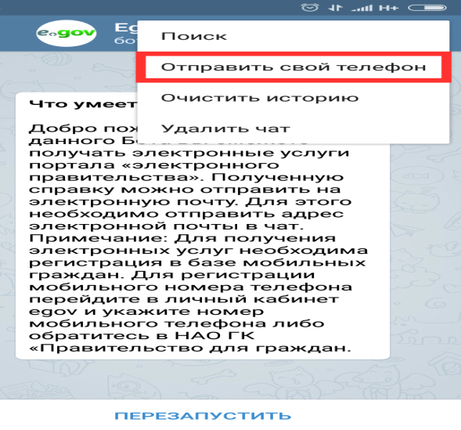
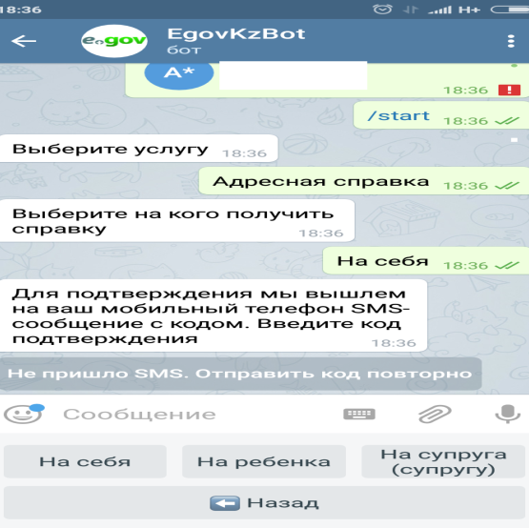
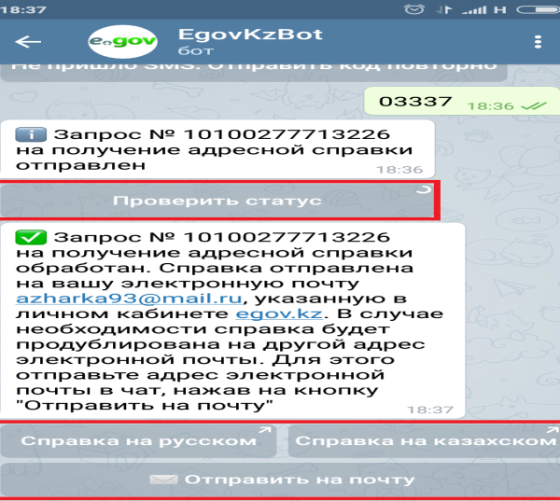
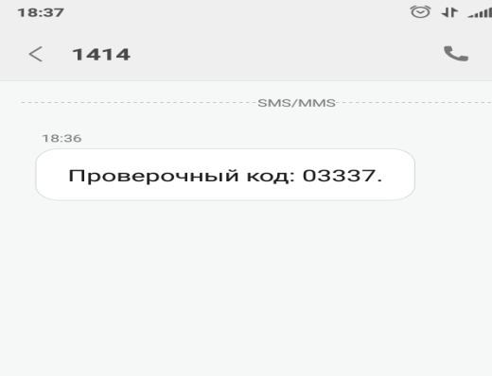
Получение адресной справки через Telegram Bot
1) С помощью поисковой системы найдите @EgovKzBot
2) Нажмите на три точки в правом верхнем углу и Отправить свой номер, после чего автоматический подтянется номер зарегистрированный в БМГ, затем нажмите Запустить/Перезапустить
3) Выберите необходимую Вам услугу
5) Затем на ваш мобильный номер автоматический поступит Проверочный код от номера 1414 (при положительном балансе)
6) Отправьте Проверочный код, затем нажмите Проверить статус. Результат оказания услуги можете скачать на удобном для вас языке, при необходимости отправить на электронную почту
4) Выберите на кого хотите получить услугу

